Slide 1
Быт и обычаи в 19 веке.
Выполнили ученицы 8 класса:
Жадейко Маргарита,Копиянц Яна.
2012год.

Slide 2
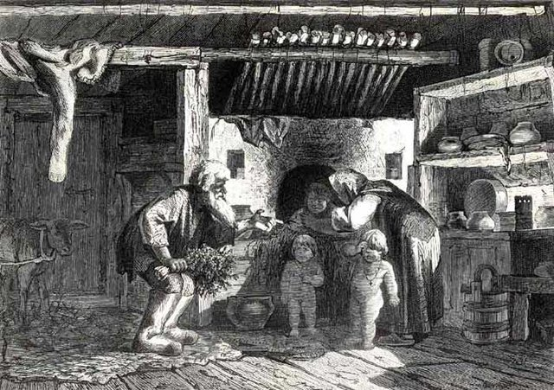
Население городов
Население городов составлялось из представителей всех сословий дворянство, купцы, рабочие и бывшие крестьяне, которые постепенно ассимилировались с трудящимися фабрик и заводов. Характерным для этого периода является то, что уровень жизни среднего класса не был однородным труд рабочих, имеющим квалификацию, достойно оплачивался.
Со временем такие представители пролетариата становились интеллигенцией, так как кроме качественной пищи и достойного жилья, могли позволить себе разнообразный досуг походы в театр и библиотеки, а также обеспечивать образованием своих детей.
Во второй половине 19 века, появляется новое сословие буржуазии третье поколение первых торгово-промышленных династий, образ жизни и образование которых, фактически позволяли приравнивать их к дворянской элите.

Slide 3
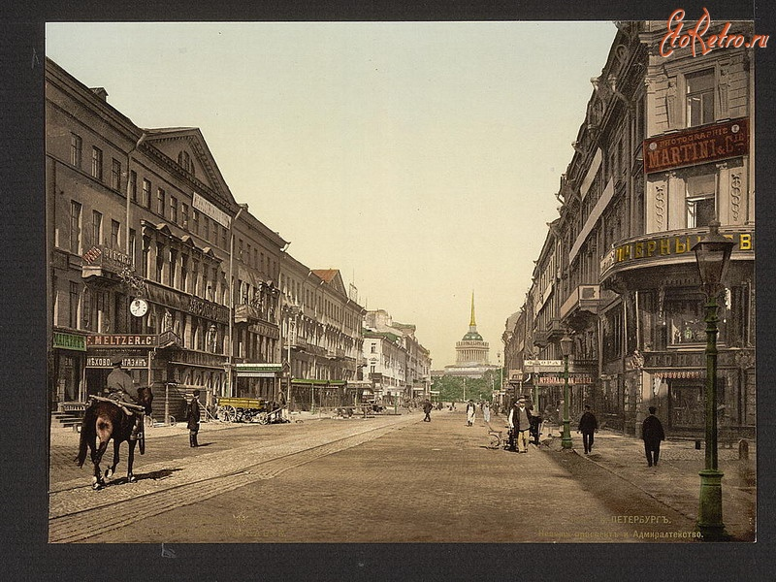
Изменение облика городов
В городах строились вокзалы, рестораны, магазины, рынки, театры и банковские здания. Ускорились темпы строительства жилых домов. Новые здания обычно были в четыре-пять этажей. В центральной части крупных городов строились здания государственных учреждений и органов местного самоуправления, деловые центры.
Крупные магазины стали теснить торговые ряды и мелкие лавочки. До 1861 г. водопроводом пользовались только жители Москвы, Вильно, Саратова, Ставрополя и Торжка, уездного городка Тверской губернии. В 60-х гг. водопровод был построен в Петербурге, Владимире, Костроме, Ревеле, Ростове-на-Дону, Твери, Ярославле, а в 70-х гг. — в Казани, Киеве, Минске, Одессе, Харькове и в некоторых маленьких городках. К концу века водопровод появился еще в 30 городах. Появилась и канализация.

Slide 4
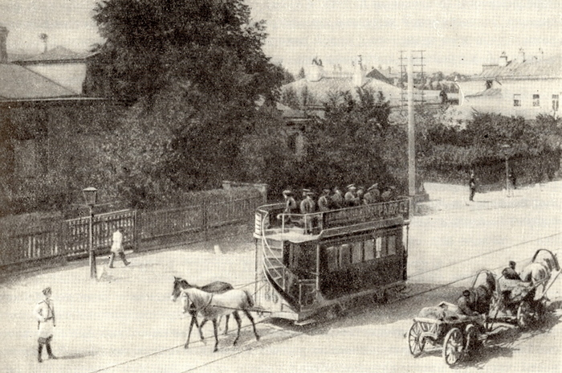
Связь и городской транспорт
К началу 70-х гг. телеграфной сетью были охвачены практически все губернские и даже уездные города. Телеграфная линия, самая протяженная в мире, дошла до Владивостока.
В 1882 г. были открыты телефонные линии в Петербурге, Москве, Одессе и Риге и первая междугородная телефонная линия Петербург — Гатчина. В конце 80-х гг. начала действовать одна из длиннейших телефонных линий того времени Москва — Петербург. К началу XX в. телефонная сеть связывала также города Одессу и Николаев, Ростов-на-Дону и Таганрог.
Улучшался внутригородской транспорт. В начале 60-х гг. была проложена первая конно-железная дорога — «конка» в Петербурге. В 70-х гг. она появилась в Москве и Одессе, а в 80-х — в Риге, Ревеле, Харькове, в 90-х гг. — в Астрахани, Вильно, Киеве, Минске, Саратове, Ташкенте. В 1892 г. по улицам Киева прошел первый трамвай. Затем трамвайные линии появились в Казани и Нижнем Новгороде. К концу 90-х гг. трамваи уже ходили по улицам Москвы, Екатеринодара, Курска, Кременчуга, Николаева, Севастополя, Тифлиса.

Slide 5
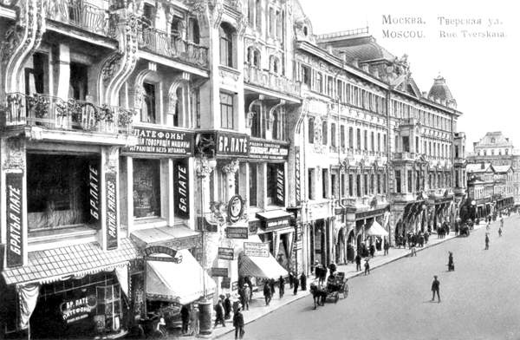
Жизнь и быт городских верхов
В городе каждое сословие проживало в особой его части. В центре столичных и крупных губернских городов располагались большие барские особняки — дворцы в стиле ампир. Здесь же на главных улицах и в примыкающих к ним переулках было много небольших, по большей части деревянных дворянских особняков. Они напоминали собой такие же барские дома в деревенских помещичьих усадьбах.

Slide 6
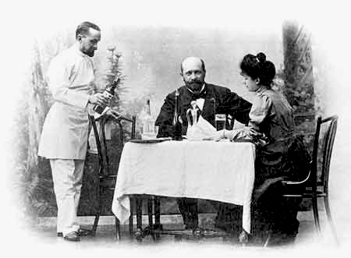
Досуг горожан
В 70-х гг. в обычай горожан даже среднего достатка стали входить завтраки и обеды в трактирах и ресторанах. Там же проводились деловые встречи, совершались сделки. Особенно славилась трактирами Москва. В московских трактирах подавали только русские блюда: заливных поросят, суточные щи с кашей, уху, рассольники, отбивные телячьи котлеты, осетрину, Пожарские котлеты, блины, гурьевскую кашу, расстегаи, подовые пироги. Трактирные порции были огромных размеров при очень умеренной цене. По вечерам состоятельная публика посещала рестораны. Там процветала изысканная французская кухня, гостей развлекали цыганские хоры.

Slide 7
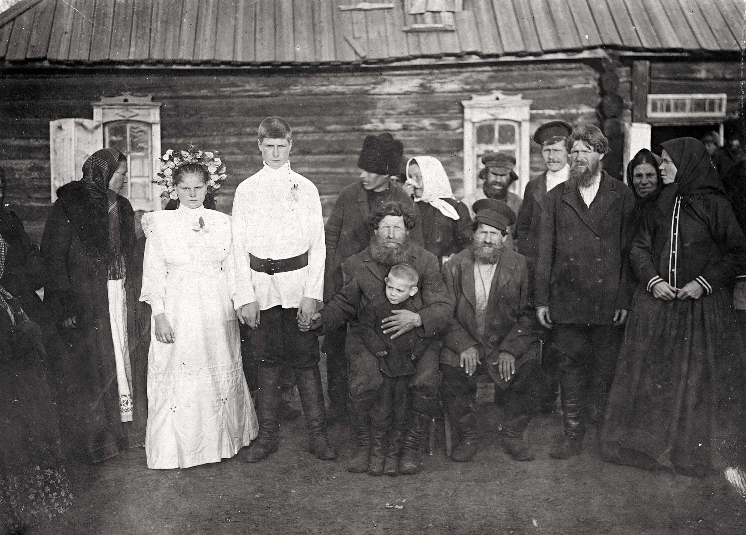
Деревня во второй половине 19 века
Несмотря тенденцию переселения крестьян в города, большинство населения Российской Империи этого периода было сельскими жителями. Техническая революция конца 19 века кардинально не смогла повлиять на быт и духовную жизнь крестьянского общества.
В русских деревнях, как и раньше, тщательно берегли древние традиции и обычаи, оставалась неизменной и этика семейных отношений, особое внимание уделялось гостеприимству и взаимовыручке. Однако, новое поколение крестьян, родившихся после отмены крепостного права, все больше поддавалось влиянию новых условий и веяний.
Представители «просвещенного» крестьянства реализуют свои амбиции в начале 20 века, став главными идейными лидерами новых общественных преобразований.

Slide 8
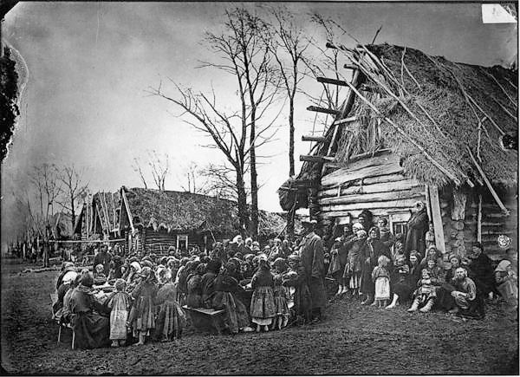
Благоустройство деревни
Крестьянский быт оставался трудным. Новшества, которые активно вводились в городе, русской деревни почти не коснулись. Сельские избы крылись соломой, крыши из железа могли позволить себе богатые землевладельцы. Для отопления и приготовления пищи, как и раньше, использовалась печка.
Характерной для деревни была и массовая смертность. Крестьян поражали оспа, дифтерит, корь и скарлатина. Некоторые болезни, которые успешно лечились в городе, для сельских жителей оказывались смертельными.
В деревне сохранялся высокий процент смертности детей по причине недосмотра: родители, которые были постоянно занятые полевыми работами, часто оставляли малышей дошкольного возраста одними.
Отмена крепостного права не смогла предоставить крестьянству экономическую независимость: отсутствие земли заставляло бывших крепостных наниматься на работу к крупным землевладельцам на невыгодных условиях.

Slide 9
Выполняли: Жадейко Рита, Головушкина Галя
8 «Б»

